Slide 1
Présentation de la ressource / objectifs et compétences
Ressource R3.02 : Entretien de vente
Compétence ciblée :
Vendre une offre commerciale
Contribution au développement de la ou des compétences ciblées :
Mener un entretien de vente simple dans sa globalité
Défendre son offre
Mesurer son efficacité commerciale
Volume horaire : 20H

Slide 2
Ressource R3.02 : Contenu de la ressource
Partie 1/ Répondre à un appel d’offre privé
  Les étapes de l’appel d’offre privé
  Le cahier des charges
  Préparation de la proposition commerciale / Cas d’application : Escape Game
  Focus sur le devis

Slide 3
Ressource R3.02 : Contenu de la ressource
Partie 2/ Mener une négociation en entretien de vente
  Préparation de l’entretien et qualification du prospect ou client
  Les étapes de l’entretien de vente
  Présenter son organisation et sa proposition commerciale en revalidant les besoins du prospect/client
  Présentation des prix (techniques d’annonce de prix / de défense d’une offre /des objections prix)
  L’argumentation et la négociation
  Traitement des objections de fonds et des réclamations
  La prise de recommandations

Slide 4
Ressource R3.02 : Finalité & évaluations
Finalité du S3
Vous préparer aux simulations d’entretiens de ventes qui auront lieu au S4 en TP.
S4 : 12h en TP dédiées à des simulations d’entretiens de ventes de 20 à 30mn à
partir de cas de négociation BtoB. Un binôme de vendeurs face à un binôme d’acheteurs.
Ces évaluations du S4 auront lieu en salle audiovisuelle, seront notées et
concerneront le S4. La montée en compétences a toutefois lieu au S3.
Evaluations du S3
Rédaction d’une proposition commerciale avec devis (coeff 1).
Création d’une matrice de négociation vendeur (coeff 1).
Contrôle commun du S3 (coeff 2).

Slide 5
Constitution des binômes (S3 et S4)
Liste à réaliser avec noms et prénoms des étudiants.
Des ajustements seront réalisés si besoin au S3 ou S4 (Erasmus ou abandon de formation).

Slide 6
Première situation d’application : répondre à un appel d’offre privé
L’appel d’offres est la procédure par laquelle une entreprise ou une administration
fait une demande de prix pour un produit ou un service auprès de fournisseurs.
Il faut distinguer les appels d’offres pour les marchés publics des appels d’offres
dans le privé qui ne sont pas soumis aux mêmes règles et qui n’ont pas les mêmes
modalités.
Appels d'offres entre sociétés privés : pas de contraintes spécifiques excepté le
respect du code pénal et du code du commerce
Appels d’offres pour les Marchés Publics : procédures encadrées par des règles
européennes et françaises (code des marchés publics).

Slide 7
Les étapes de l’appel d’offre privé
1/ Le client réalise et publie le cahier des charges (présentation du besoin de manière succincte ou détaillée).
2/ Le fournisseur réalise la note de cadrage. (doc interne qui sert à cadrer et structurer le besoin).
3/ Le fournisseur rédige et envoie la proposition commerciale.
4/ Le client analyse les réponses et réalise une première sélection (quels critères?).
5/ Le client rencontre les fournisseurs lors de soutenances de sélections (RDV de sélection).
6/ Le client sélectionne le fournisseur.

Slide 8
Le cahier des charges
C'est le support qui permet au client de formaliser tous les détails de son
projet. Il est utilisé par le client pour communiquer ses besoins aux différents
interlocuteurs.
Que contient exactement un cahier des charges ?
Une présentation de l'entreprise.
Le contexte de la demande.
La présentation du besoin (quantification, objectifs, etc…).
Les aspects administratifs (date de fin de réception des offres, etc…).

Slide 9
Préparation de la proposition commerciale
Lecture de la vidéo :
https://openclassrooms.com/fr/courses/5164356-construisez-votre
strategie-commerciale-dindependant/5367831-redigez-une
proposition-commerciale
La proposition commerciale n’est pas uniquement un devis ou un contrat.
Il s’agit d’un véritable outil de vente.
La proposition commerciale résume ce que vous avez compris du besoin du
client, et les solutions que vous souhaitez lui apporter.
Il faut donc accorder de l’importance à la rédaction d’une proposition commerciale pour
augmenter vos chances de convertir un prospect en client.

Slide 10
La proposition commerciale doit être personnalisée, car son objectif est de
démontrer au prospects que ses besoins sont bien compris.
La proposition commerciale doit (l’ordre de ces rubriques peut varier):
Vous présenter en rappelant votre parcours et vos forces.
Analyser les besoins des clients.
Proposer une solution adéquate.
Lister vos engagements concernant vos solutions.
Comporter un devis ou un projet de contrat.

Slide 11
Cela se résume par la structure suivante :
Une page de garde, avec si possible un effort de présentation graphique (l’application Canva en ligne est gratuite https://www.canva.com)
Une page de synthèse comportant les éléments suivants : la problématique du client, la solution apportée, le détail de l’offre, le prix, votre présentation d’entreprise et celle des intervenants.
Un devis (à signer) / un contrat / la liste de vos conditions générales de vente.
Exemple à analyser / document sur e-campus : « se développer sur le marché américain »

Slide 12

Rédaction de la proposition commerciale
Réalisation de l’activité 1 / détail sur e-campus

Slide 13
Le profil de Mme Torrente
Qualifier vos prospects grâce aux outils IA
Présentation de la synthèse générée par Human Linker (disponible sur e-campus).

Slide 14
Rappel / les étapes de l’entretien de vente

Slide 15

Focus sur la présentation de l’offre
Point technique à améliorer : relier l’offre aux besoins du client
Lors de la présentation de l’offre il est fortement recommandé de lier les solutions proposées avec les éléments du cahier des charges & les besoins exposés par le prospect ou client.
Objectif : améliorer la personnalisation de l’offre et donc le taux de conversion.
Exemple : Vous m’avez fait part de l’importance de créer une atmosphère conviviale lors du déjeuner. Je vous propose donc d’y consacrer deux heures, de 12H à 14H et de partir sur une formule assise.
Prérequis : une bonne découverte ou revalidation du cahier des charges du client (Vidéo 1)
Analyse d’impact : Vidéo 2 & Vidéo 3

Slide 16
Focus sur la présentation de l’offre
Retravaillez en binôme votre guide d’entretien en prenant en compte cet élément technique (15mn)
Simulations de l’entretien de ventes de l’accueil jusqu’à la présentation de l’offre (pas de présentation du devis).

Slide 17
  Présentation des prix / de défense d’une offre
Le prix, pour un acheteur, correspond à la valeur qu’il est prêt à donner à l’ensemble des
usages, des avantages et bénéfices de votre offre commerciale.
D’où l’intérêt d’avoir pris le temps de créer cette valeur et d’en faire prendre conscience
au client avant d’annoncer le prix.
Le prix ne doit pas être annoncé trop tôt durant l’entretien commercial.
Les techniques de présentation des prix : réalisation de l’activité 2 disponible sur e-campus.

Slide 18
  Focus sur l’objection / C’est trop cher
L’objection prix « c’est trop cher » est souvent déstabilisant et mal maîtrisé.
Vous êtes trop cher !
Vous n’êtes pas dans le budget !
La concurrence fait mieux que vous !
Défendre son offre et lutter contre l’objection prix
Une fois le prix dévoilé les rôles peuvent s’inverser, ce qui peut déstabiliser le
vendeur….
Conséquence : le vendeur va diminuer sa marge. Or, dans 90 % des cas, il faut
savoir que l’objection prix n’est pas une objection réelle. Lorsque le client vous
demande de faire un effort sur le prix / émet une objection sur le prix, votre
première réponse doit être la défense du prix. C’est un point technique à travailler de la
manière suivante.

Slide 19
  Focus sur l’objection prix / essayez de déterminer le contexte?
Votre offre est dans le prix du marché, mais le client ne le sait pas…
Votre offre est au-dessus du prix du marché…
Votre offre ne correspond pas aux besoin du client…
Votre offre ne correspond pas aux moyens du client…

Slide 20
Votre offre est dans le prix du marché, mais le client ne le sait pas…
Etape 1
Accusez réception de l'objection du client. Exprimer votre surprise et votre intérêt si votre offre est dans le prix du marché.
« Je suis surpris, mais votre point de vue est intéressant. »
Etape 2
Explorer le cadre de référence du client :
« Qu'est-ce qui vous parait cher dans notre offre ? »
« Qu'est-ce qui vous fait dire que c'est cher ? »
« Est-ce que vous avez déjà acheté ce produit? »
Etape 3
Rassurez le client en apportant des preuves.
Utilisez une autre technique de présentation du prix.
Soyez ferme si le rapport de force vous le permet…

Slide 21
Votre offre est au-dessus du prix du marché
Etape 1
Accusez réception de l'objection du client sans réserve.
« C'est vrai, c'est un investissement ».
« Oui, c'est vrai à l'achat ».
« Effectivement, certains éléments de notre offre justifient la différence de prix par rapport à nos concurrents. »
Etape 2
Faire prendre conscience au client des failles des autres solutions grâce à un jeu
de questionnement.
Etape 3
Valoriser les avantages différenciants de votre offre et les bénéfices pour le client.
Utilisez une autre technique de présentation du prix.

Slide 22
Votre offre ne correspond pas aux besoin du client…
Le prix parait trop cher pour l’acheteur tant que vous n’aurez pas mis en évidence ou vérifier l’adéquation de l’offre à sa demande. Et l’importance de la satisfaction des besoins et motivations SONCAS prioritaires que vous aurez décelés chez lui après une bonne découverte client.
Solution :
Revalider avec le client ses besoins et l’adéquation de votre offre.

Slide 23
Votre offre ne correspond pas aux moyens du client…
Vous avez raté votre découverte et mal défini les moyens que le client est prêt à mobiliser pour atteindre l’objectif fixé…
Il arrive également que la situation ait changée et le client ne va pas de manière spontanée vous signaler une potentielle erreur ou un éventuel changement dans les moyens mobilisables…
Solution :
Adapter la solution proposée en trouvant par un jeu de questionnement d’éventuels éléments non essentiels dans l’offre présentée…

Slide 24
  Focus sur l’objection / C’est trop cher
En cas de situation bloquée ou si vous avez une marge de négociation. Réaliser une ou deux concessions en échange des contreparties qui vous intéressent. Mais seulement dans un deuxième temps, commencez en premier lieu par revenir sur les éléments clés de votre argumentation et défendez le prix avant de négocier.
Vous êtes avant tout un défenseur de votre prix.
Analyse des vidéos 4, 5 & 6.
Réalisation de l’activité 3 : le traitement de l’objection prix

Slide 25
  Point technique : le traitement des objections de fond ou des réclamations avec la méthode CRAC
Qu’est-ce qu’une objection de fond?
L’objection de fond est une objection émise par le prospect ou client qui porte sur la
notoriété, la qualité ou la capacité du fournisseur à remplir correctement sa part du
contrat.
Elle n’est pas une question mais une affirmation orientée.
Par exemple : « j’ai un doute sur vos capacités à bien remplir votre part du contrat, votre
équipe de collaborateurs est jeune et votre portefeuille de clients manque de références
reconnues ».

Slide 26
  Point technique : le traitement des objections de fond ou des réclamations avec la méthode CRAC
La méthode CRAC s'applique aux objections de fond du client, c'est-à-dire un doute qu'il émet au sujet de votre offre ou de votre entreprise.
La plupart du temps, les objections du client se manifestent lors de la présentation de l'offre. Mais elles peuvent aussi survenir au début de l'entretien lorsque le client a des a priori sur l'entreprise et tout au long du processus de vente.
La méthode CRAC ne s’applique pas à l’objection c’est trop cher traitée précédemment.
Elle ne s’applique pas non plus aux objections de la prospection téléphonique qui nécessite une plus grande réactivité.

Slide 27
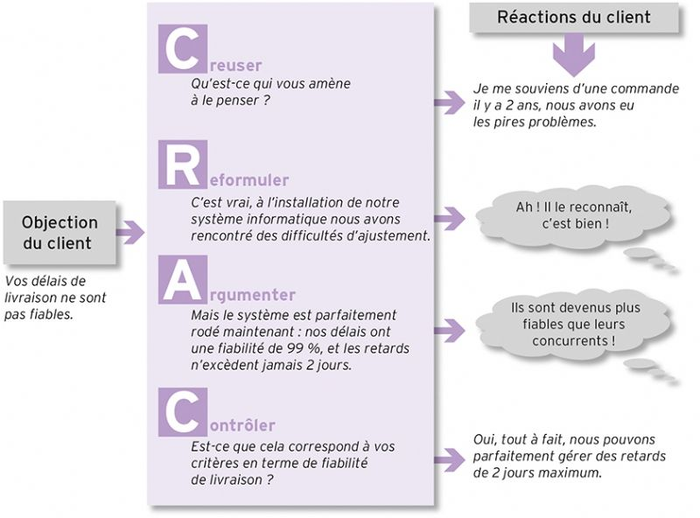

Slide 28
  Point technique : le traitement des objections de fond ou des réclamations avec la méthode CRAC
Mise en pratique réussie : visionnage de la vidéo 7.
Réalisation de l’activité 4 disponible sur e-campus.

Slide 29
  Apprendre à négocier
Présentation du cas IKOSSEM

Slide 30
  La matrice de négociation : un outil indispensable
En B to B, quels sont les terrains de négociations possibles?
Présentation de la matrice vendeur (réalisation ensemble de la ligne prix).
Pourquoi cette matrice? Quel est l’intérêt de développer cet OAV?
Réalisation de l’activité 5 disponible sur e-campus.

Slide 31
Comprendre les bases de la fonction achat et les processus associés
La fonction achat et le métier d’acheteur.
Le sourcing et le référencement fournisseur (processus et matrice de référencement).
La sélection d’une offre.

Slide 32
La fonction achat et le métier d’acheteur
La fonction administrative
Passage des commandes conformes selon les procédures en vigueur dans l'entreprise (fonction administrative et de base pour l’acheteur qui doit respecter les process) .
L’approvisionneur exerce une mission de contrôle des CGA et des accords négociés. Il suit l’application des taux de remises, des prix d’achat et la rentrée des RFA.
L’approvisionneur optimise la gestion des stocks.

Slide 33
La fonction achat et le métier d’acheteur
La fonction négociatrice
L'acheteur est investi de la passation des commandes, mais il négocie avec le ou les fournisseurs qu'il peut mettre en concurrence. On constate alors que la valeur ajoutée apparaît déjà beaucoup plus élevée.
Ainsi, la fonction achats, par la négociation des prix des produits ou des prestations, contribue au profit de l'entreprise.

Slide 34
La fonction achat et le métier d’acheteur
La fonction intégrative
La fonction doit intégrer les informations produits, marché, prix disponibles à l'intérieur comme à l'extérieur de l'entreprise. C’est ce que l’on appelle le marketing achat.
L'acheteur professionnel doit donc être capable de réussir une action marketing achats permettant à l'entreprise d'optimiser son interaction avec son environnement sur le moyen terme. L’acheteur va alors être à la fois un apporteur d’informations grâce à la veille stratégique et une aide à la mise en œuvre de la stratégie générale de la société.

Slide 35
La fonction achat et le métier d’acheteur
Les missions d’un acheteur
Acquérir des biens & services en assurant la qualité de ceux-ci.
Contribuer au profit de la société en augmentant sa marge par une bonne négociation des achats.
Rechercher les meilleures matières et produits possibles afin de contribuer à la valeur ajoutée grâce aux avantages concurrentiels qui en découleront (sourcing).
Respecter la réglementation en vigueur.
Formaliser les accords avec les fournisseurs et s'assurer de leur bonne exécution.
Prospecter de nouveaux fournisseurs.

Slide 36
La fonction achat et le métier d’acheteur
Récapitulatif de ces informations
https://youtu.be/er5dgxDVbgM

Slide 37
La fonction achat et le métier d’acheteur
L’enjeu actuel : prise en compte de la RSE
Réduire l’impact environnemental
réduire les déchets et pollutions ;
réduire le émissions des gaz à effet de serre ;
intégrer l’économie circulaire
Favoriser le sourcing éthique
Développement du catégory management / partenariat fournisseur – distributeur)
Un category management doit être transversale depuis l’industriel jusqu’au client final (en passant bien entendu par le distributeur)
Vidéo : https://youtu.be/OwVyklsL-mY

Slide 38
Les processus : Le sourcing et le référencement
Les enjeux
Il s'agit d'un élément essentiel pour assurer la qualité de l’offre d’une entreprise. Le référencement de fournisseurs est déterminant pour développer une offre attrayante. C’est l’une des missions principales des acheteurs.
La recherche de fournisseurs permet :
de répondre à un besoin immédiat
de réduire la dépendance à une seule entreprise
de faire jouer la concurrence et de baisser les prix
de diversifier son offre

Slide 39


Cas d’application
CMP Paris
Vous travaillez au sein de la société CMP, importateur de produits pour la
maison.
Vous souhaitez référencer 2 nouveaux fournisseurs de couteaux de cuisine en acier
Damas (fabricant/usine et/ou sociétés de trading asiatiques).

Slide 40
Le processus de référencement
Un processus de sélection de fournisseurs qui peut être défini en 7 étapes
1/ L’identification des fournisseurs potentiels (le sourcing).
2/ Détermination des critères de sélection.
3/ La demande d’information ou RFI (request for information).
4/ L’analyse des informations / utilisation de la grille / réalisation de la short list.
5/ La rencontre avec les fournisseurs.
6/ La présentation des CGA.
7/ Le référencement des fournisseurs sélectionnés.

Slide 41
Le sourcing
Etape 1 = identifier les fournisseurs
Le but : identifier de potentiels nouveaux fournisseurs
Il faut définir une stratégie pour son sourcing et un plan d’action.
Le sourcing se fait généralement sur des salons professionnels ou sur internet.

Slide 42
Le sourcing
Etape 1 = identifier les fournisseurs grâce à Internet
Sources payantes :
- site ou sociétés spécialisés dans le sourcing
- base de données type KOMPASS
Sources gratuites :
- Plateforme de sourcing
- Liste exposants sur le site des salons professionnels (je recommande fortement).
Google
Les IA

Slide 43

Les listes d’exposants : l’exemple du site de la foire de Canton (Guangzhou fair).
Exemple : trouver un fournisseur de verres à vin
1ère étape : allez sur le site de la foire
https://www.cantonfair.org.cn/en-US/customPages/exhibition
2ème étape : dans l’onglet « product » : rentrez le mot clé « wine glass »
3ème étape : Pour chaque fournisseur ayant pris votre attention, cliquez sur le nom du fournisseur pour accéder à un espace de présentation des produits et du profil.

Slide 44
Le sourcing
Mise en application :
Réalisation de l’activité 6
Notes:
https://ambiente.messefrankfurt.com/frankfurt/en/exhibitor-search.html

Slide 45
Les critères de sélection
Etape 2 : Quels critères pour analyser le fournisseur
Il est fortement conseillé de vous munir d'une grille d'évaluation et
passer en revue les candidats potentiels . Les critères sont multiples et
dépendent de vos spécificités. Il doivent être régulièrement remis en
cause suivant votre évolution et celle de vos marchés.

Slide 46
Les critères de sélection
Quelques exemples de critères
La taille / la solidité financière / Les conditions commerciales / la RSE / / le type d’acteur (grossiste ou fabricant) les conditions de paiement / le niveau de prix / ect…
L'étendue de la gamme pour couvrir de nombreux besoins, la qualité des produits , les conditions de garantie, le SAV, la réactivité en cas de problème, la capacité de répondre à une commande exceptionnelle, la localisation géographique.
Les certifications qualité, l'organisation, la solidité financière, la taille de la structure, l'appartenance à un groupe, les références clients, la réputation.

Slide 47
Les critères de sélection
La pondération des critères
Nous avons vu les critères propres aux caractéristiques des fournisseurs. Il convient également de prendre en considération les caractéristiques de l'achat :
son importance stratégique (achat banal sans conséquence majeure)
la nécessité de construire une relation à long terme ou non (achats ponctuels, etc.).
Ces données sont très utiles pour pondérer les critères retenus . A l'évidence, pour l'achat de fournitures de bureau, le prix sera prédominant par rapport à un fournisseur de solutions logicielles.

Slide 48
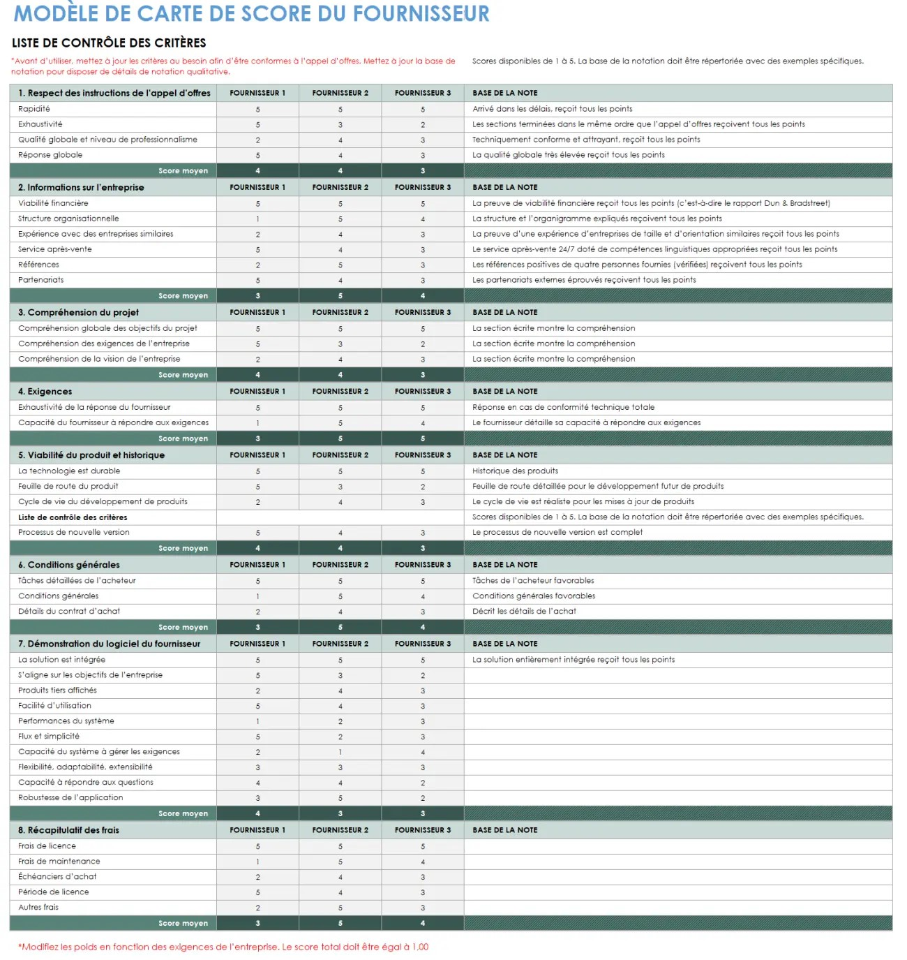
Exemple de grille de sélection
Cet exemple est exhaustif, quelque chose est toutefois manquant?

Slide 49
Qualifier le fournisseur
Etape 3 : Constituer et diffuser la Request for Information (RFI) ou demande d’informations
Vous allez la constituer pour collecter de l’information à l’entreprise pour évaluer les
critères sélectionnés.
Le but : recueillir les données fournisseurs pour pourvoir mener à bien votre futur
analyse.
Prenez un premier contact téléphonique avec le fournisseur pour aborder les questions générales puis envoyez la demande d’informations au fournisseur en précisant une date de retour attendue.

Slide 50
Qualifier le fournisseur
La RFI, lecture du document : Pourquoi et comment réaliser une RFI?
Un exemple : la RFI de l’entreprise Schmidt
Une vision moderne de la RFI : création d’un formulaire sur Mondays ou Click UP

Slide 51
Réaliser une short list
Etape 4 : L’analyse et la réalisation de la short list
Le but :analyser les informations recueillies pour faire un premier tri.
Réceptionnez et classez les informations collectées
Réalisez une analyse multicritères des informations en utilisant la grille.
Sélection de la short list de fournisseurs à rencontrer

Slide 52
Les soutenances fournisseurs
Etape 5 : La rencontre avec les fournisseurs
Les buts :
-mieux évaluer les compétences technologiques, industrielles ou humaines.
- mieux évaluer la taille et les moyens du potentiel fournisseur
- mieux évaluer les valeurs du potentiel fournisseur
Cette partie peut-être déléguer à des auditeurs qui réaliseront un audit
pour évaluer le fournisseur.

Slide 53
Les C.G.A
Etape 6 : La présentation des CGA
Le but :
- faire accepter ces conditions générales d’achats pour s’assurer d’atteindre ses objectifs qualitatifs et quantitatifs.

Slide 54
Le référencement
Etape 7 : Le référencement final des fournisseurs sélectionnés
Après cette visite physique et cette rencontre avec les fournisseurs, vous référencez un ou plusieurs fournisseurs, certain fournisseurs de la short list seront éventuellement écartés.

Slide 55


  Cas IKOSSEM
Présentation du cas IKOSSEM acheteur / Activité 7
Présentation de la matrice acheteur
La matrice acheteur est à compléter pour la prochaine séance pour nous permettre de simuler des situations de négociation.

Slide 56
  Point technique : savoir négocier
Comme nous l’avons précédemment étudié : il faut traiter l’objection prix avant d’accepter d’ouvrir la porte à une négociation.
Celle-ci ne doit en aucun cas devenir une négociation du type « marchand de tapis » mais s’appuyer sur l’argumentation construite au sein de vos matrices.
Celle-ci peut s’appuyer sur des contre-parties
    Réalisation du cas SECURIMAX
Il faut également essayer de ne pas dégainer le premier.
Visionnage des vidéos 7 & 8
En s’appuyant sur les matrices, simulations de plusieurs binômes devant le groupe sur le prix ou les délais de paiement (Cas Ikossem) / Activité 8

Slide 57
  Prise de recommandations
Un élément au combien important et largement sous-estimé dans les faits.
Les techniques pour la prise de recommandations : propositions & brainstorming
Exemple : la technique du silence
Visionnage de la vidéo 10
Simulation informelle étudiants / enseignant

Slide 58
  L’entretien de négociation / présentation du S4
Progression du S4
Grille d’évaluation du S4

